Slide 1

UML基础Ⅰ
PRD-2016-G13

Slide 2

目录
用例图
类图
状态图
顺序图
协作图
部署图
对象图
活动图
构件图

Slide 3
用例图
用例模型：能够有效地帮助开发人员发现真正的需求，并以适于用户、客户和开发人员的方法加以表示。
用例模型包括：用于描述一个系统的所有用例图和用例描述。
用例模型特点：
1）用例模型描述了待开发系统的功能需求。
2）用例模型将系统看作黑盒。
3）用例模型驱动了需求分析之后各阶段的开发工作。

Slide 4
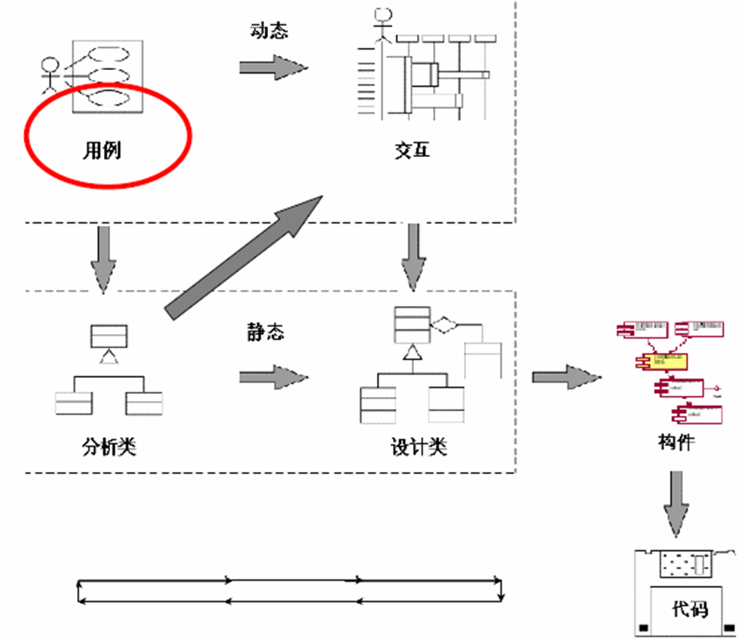
开发过程

Slide 5
用例图
Use Case概念是Ivar Jacobson于60年代和70年代在爱立信公司开发AKE，AXE系列系统时发明的，并在其博士论文(85年)和92年出版的论著中做了详细论述[1]。
在软件开发中采用Use Case驱动是I. Jacobson对软件界最重要的贡献之一。
自I. Jacobson的著作出版后，面向对象领域已广泛接纳了用例这一概念，并认为它是第二代面向对象技术的标志。
[1] I. Jacobson，Object-oriented software engineering : a use case driven approach，Addison-Wesley, 1992

Slide 6
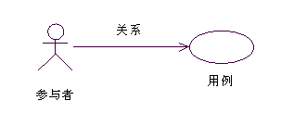
用例图
用例图是显示一组用例、参与者以及他们之间的关系的图。在uml中，一个用例模型由若干个用例图描述
用例图包含6元素：
参与者（Actor）
用例（Use Case）
用例间关系（Association）
脚本（Scenario）
描述（Description）
系统

Slide 7


用例图
一个用例是外部参与者与系统之间的一系列典型交互过程，每个用例为参与者提供有价值 的功能。
例：在字处理程序中，“将正文置为黑体”是一个use case；“创建索引”也是一个use case。

Slide 8
用例图
从这个例子可以看到，用例的粒度可大可小，有的用例可能很简单，如“置正文为黑体”这个用例就比较简单，很快就可以实现，但“创建索引”这个用例就比较复杂，实现起来可能要花很长时间。

Slide 9
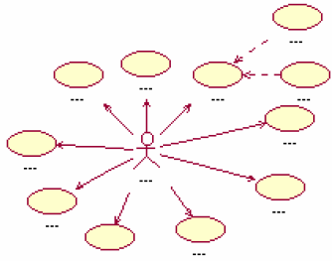
用例图
粒度过细，陷入功能分解。
过细的粒度，一般都会导致技术语言的描述，而不再是业务语言。
Jacobson说，对一个十人年的项目，他需要二十个用例。而在一个相同规模的项目中，Martin Fowler*则用了一百多个用例。经验问题

Slide 10
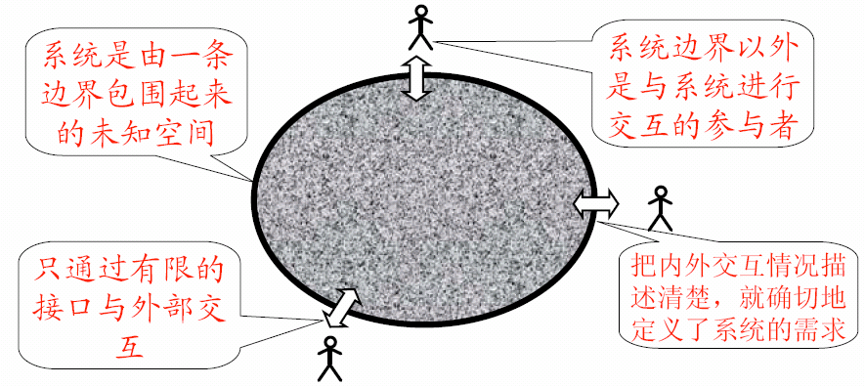
用例图
问题的提出：在系统尚未存在时，如何描绘用户需要一个什么样的系统？如何规范地定义用户需求？
考虑问题的思路：把系统看作一个黑箱，看它对外部的客观世界发挥什么作用，描述它外部可见的行为。

Slide 11
用例图
Use case是对系统行为的动态描述，属于UML的动态建模部分。
UML的静态建模机制包括类图(class diagram)、对象图(object diagram)、包(package)、构件图(component diagram)和配置图(deployment diagram)。
UML的动态建模机制包括用例图(use case diagram)，顺序图(sequence diagram) ，协作图(collaboration diagram)，状态图(statechart diagram)，活动图(activity diagram) 。

Slide 12
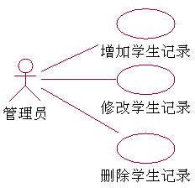

用例图
假设有这样需求：学生档案管理中，用户经常需要做三件事：增加一条学生记录、修改一条学生记录，删除一条学生记录。如果要画出use case图，以下2种方法哪种更合适？
方法1：再分成3个脚本，分别画3个交互图。脚本1 增加学生记录； 脚本2 修改学生记录；脚本3 删除学生记录。
方法2：每个use case画一个交互图。

Slide 13



用例图
参与者（Actor）实际上是一个版型化的类，其版型(Stereotype)是actor。可以用带有版型“<<actor>>”的类图标表示，也可以用人形图标表示。一般用类图标表示参与者是外部系统，用人形图标表示参与者是人。
Icon形式
Label形式
Decoration形式

Slide 14
用例图
脚本(scenario)：也称脚本，场景，情节，剧本等。在UML中，scenario指贯穿use case的一条单一路径，用来显示use case中某种特殊情况。
例：在“订货”这个用例中，包含着几个相关的scenario：一个是关于进行顺利的scenario；一个是有关货源不足的scenario；一个是涉及客户的信用卡被拒的scenario等等。这些scenario的组合构成了一个用例。
Notes:
脚本描述一个具体的功能的执行流程

Slide 15
用例图
Use Case除了和参与者有关联(association)外，Use Case之间也存在着一定的关系(relationship)。包括：
泛化：同一业务目的不同技术实现
包含：提取公共交互，提高复用
扩展：“冻结” 基用例以保持稳定。
也可以利用UML的扩充机制自定义Use Case间的关系。
Notes:
relationship(关系), association(关联), generalization(泛化), dependency(依赖)的区别。
association, generalization, dependency都属于relationship。
include，extend属于dependency

Slide 16
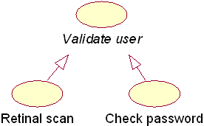
用例图
泛化(generalization)代表一般与特殊的关系。use case间的泛化关系与类之间的泛化关系（继承关系）类似。
说明
泛化关系中，子用例继承了父用例的行为和含义，
子用例也可以增加新的行为和含义或覆盖父用例中的行为和含义
子用例可以替换父用例
parent use case
child use case

Slide 17
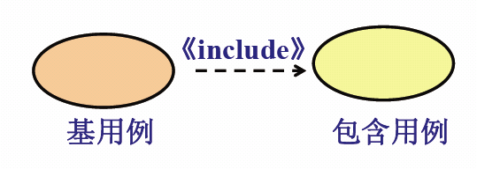
用例图
包含(Include)关系是指一个用例可以简单地包含其他用例具有的行为，并把它所包含的用例行为作为自身行为的一部分。
被包含的用例不是孤立存在的，它仅作为某些包含它的更大的基用例的一部分出现。
在包含关系中，在执行基本用例时，一定执行包含用例部分。包含关系是依赖关系的版型。
Notes:
基用例可以看到为他设置属性的包含用例，但不能访问包含用例的属性，因为基用例重新得到控制后，包含用例应经结束了。

Slide 18
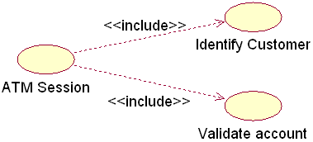
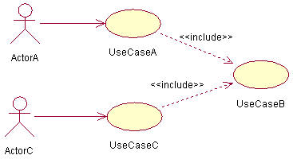
用例图
Notes:
包含关系有位置属性，也就是说，在基用例的行为序列体中的恰当的位置插入包含。当执行基用例到达该位置的时候，用例实例执行包含用例，随后继续执行基用例。位置是隐含的。另外，包含用例只执行一次。

Slide 19
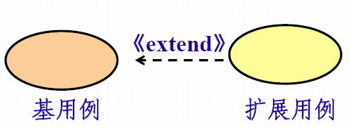
用例图
扩展(extend)关系的基本含义与泛化关系类似，但是对于扩展Use Case有更多的规则限制，即基本的Use Case必须声明若干“扩展点” (extension point)，而扩展Use Case只能在这些扩展点上增加新的行为。
基用例是可以独立于扩展用例存在的，只是在特定的条件下，它的行为可以被另一个用例的行为所扩展。

Slide 20
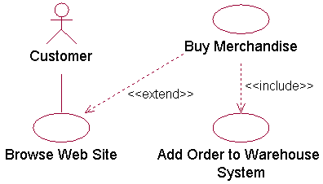
扩展关系和包含关系的例子
base use case
(对包含关系)
extension use case
(对扩展关系)
base use case
(对扩展关系)
inclusion use case
(对包含关系)

Slide 21
关系的比较
 | 特点
包 含 | 若一个用例包含一段定义良好且有可能用于其它场合的动作序列或几个用例都有共同的一段动作序列，可把该动作序列定义成一个包含用例。 基本用例没有包含用例是不完整的。 使用时，基本用例无条件调用包含用例。
扩 展 | 对于在某些条件下，或可选情况下的一段动作序列，可定义为扩展用例。 基本用例本身是完整的。 使用时，基本用例有条件调用扩展用例。
泛 化 | 如果一个用例有几种变体，可使用泛化。

Slide 22

actor，use case的关系类型
关系类型
说明
表示符号
association
关联: actor和use case之间的关系
泛化: actor之间或use case之间的关系
generalization
include
包含: use case之间的关系
extend
扩展: use case之间的关系
说明：使用用例间的关系不要画的太复杂
宁可不表现用例间的关系，也不要让用例间的连线太多，
造成视觉上的障碍。

Slide 23
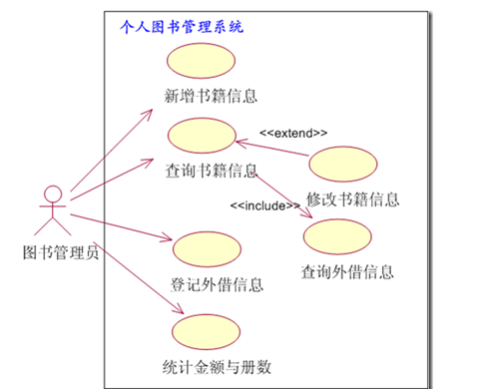
用例图
【描述方式】椭圆表示某个用例；人形符号表示角色
【目的】帮组开发团队以一种可视化的方式理解系统的功能需求

Slide 24
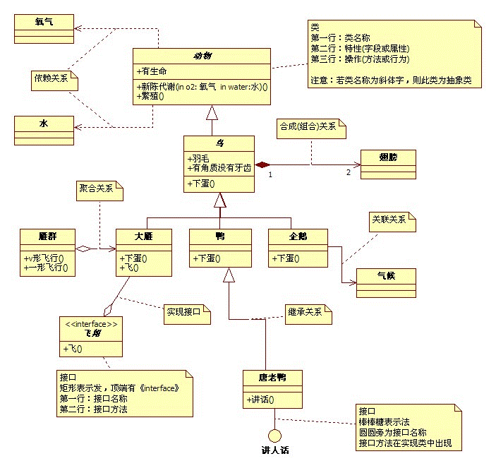
类图
用来定义系统中的类，包括描述类的结构和类之间的关系。类图的主要作用于描述系统的静态结构。

Slide 25
类图
在UML 2.0的13种图形中，类图是使用频率最高的UML图之一。Martin Fowler在其著作《UML Distilled: A Brief Guide to the Standard Object Modeling Language, Third Edition》（《UML精粹：标准对象建模语言简明指南（第3版）》）中有这么一段：“If someone were to come up to you in a dark alley and say, 'Psst, wanna see a UML diagram?' that diagram would probably be a class diagram. The majority of UML diagrams I see are class diagrams.”（“如果有人在黑暗的小巷中向你走来并对你说：‘嘿，想不想看一张UML图？’那么这张图很有可能就是一张类图，我所见过的大部分的UML图都是类图”），由此可见类图的重要性。

Slide 26
类图
类图(Class Diagram)使用出现在系统中的不同类来描述系统的静态结构，它用来描述不同的类以及它们之间的关系。
在系统分析与设计阶段，类通常可以分为三种，分别是实体类(Entity Class)、控制类(Control Class)和边界类(Boundary Class)，下面对这三种类加以简要说明：
(1) 实体类：实体类对应系统需求中的每个实体，它们通常需要保存在永久存储体中，一般使用数据库表或文件来记录，实体类既包括存储和传递数据的类，还包括操作数据的类。实体类来源于需求说明中的名词，如学生、商品等。

Slide 27
类图
(2) 控制类：控制类用于体现应用程序的执行逻辑，提供相应的业务操作，将控制类抽象出来可以降低界面和数据库之间的耦合度。控制类一般是由动宾结构的短语（动词+名词）转化来的名词，如增加商品对应有一个商品增加类，注册对应有一个用户注册类等
(3) 边界类：边界类用于对外部用户与系统之间的交互对象进行抽象，主要包括界面类，如对话框、窗口、菜单等。
在面向对象分析和设计的初级阶段，通常首先识别出实体类，绘制初始类图，此时的类图也可称为领域模型，包括实体类及其它们之间的相互关系。

Slide 28
类图
UML中类图实例
接口：空心圆+直线（唐老鸭类实现了‘讲人话’）； 依赖：虚线+箭头（动物和空气的关系）； 关联：实线+箭头（企鹅需要知道气候才迁移）； 聚合：空心四边形+实线+箭头（雁群和大雁的关系）； 合成/组合：实心四边形+实线+箭头（鸟和翅膀的关系）； 泛化/继承：空心三角形+实线（动物和鸟的继承关系）； 实现：空心三角形+虚线（实现大雁飞翔的接口）；

Slide 29
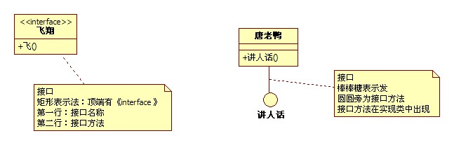
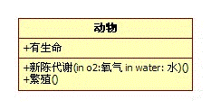
类图
1. 首先看“动物”矩形框，它代表一个类。该类图分为三层，第一层显示类的名称，如果是抽象类就要用斜体显示。第二层是类的特性，通常就是字段和属性。第三层是类的操作，通常是方法和行为。
注意前面的符号，‘+’表示public, ‘—’ 表示private, ‘#’表示protected.
2. “飞翔”矩形框表示一个接口图，它与类图的区别主要是顶端有《interface》显示，第一行是接口名称，第二行是接口方法。接口还有另一种表示方法，俗称棒棒糖表示法，就是唐老鸭类实现了“讲人话”的接口。
interfaceIFly { interfaceIlanguage { voidFly(); void Speak(); } }

Slide 30
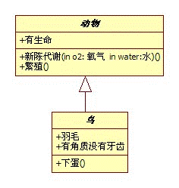
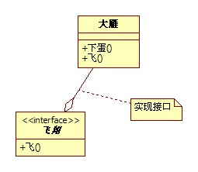
类图
3. 动物，鸟，鸭，唐老鸭他们之间都是继承的关系，继承关系用空心三角形+实现来表示。
classBird:Animal {
//继承动物类 }
class WideGoose:IFly { //实现飞翔接口 }
4.“大雁”实现了“飞翔”接口。实现接口用空心三角形+虚线来表示。（注：下面的图中应为空心三角形）

Slide 31
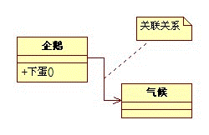
类图
企鹅与气候有很大的关系，企鹅需要“知道”气候的变化，需要“了解”气候规律。当一个类“知道”另一个类时，可以用关联(association)关系。关联关系用实线箭头来表示。
class Penguin :Bird { private Climateclimate;//在企鹅Penguin中，引用到气候Climate对象 }

Slide 32
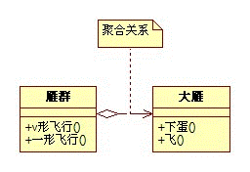
类图
6. “大雁”和“雁群”这两个类。大雁是群居动物，每只大雁都属于一个雁群，一个雁群可以有多只大雁。所以它们之间就满足聚合(Aggregation)关系。聚合表示一种弱的“拥有”关系，体现的是A对象可以包含B对象，但B对象不是A对象的一部分。聚合关系用空心的菱形+ 实线箭头表示。
classWideGooseAggregate { private WideGoose[]arrayWideGoose; //在雁群WideGooseAggregate类中，有大雁数组对象arrayWideGoose }

Slide 33
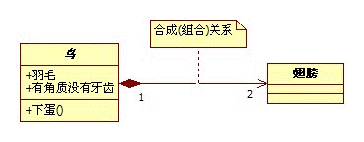
类图
7. “鸟”和“翅膀”这两个类。鸟和翅膀似整体和部分的关系，并且翅膀和鸟的生命周期是相同的，在这里鸟和其翅膀就是合成关系。合成(composition)是一种强的“拥有”关系，体现了严格的部分和整体的关系，部分和整体的生命周期一样。合成关系用实心的的菱形+实线箭头来表示。另外，合成关系的连线两端还有一个数字“1”和数字“2”，，这被称为基数。表明这一端的类可以有几个实例，很显然，一个鸟应该有两支翅膀。如果一个类可能有无数个实例，则就用“n”来表示。关联关系，聚合关系也可以有基数的。
class Bird { private Wing wing; public Bird() { wing=new Wing(); //在鸟Bird类中，初始化时，实例化翅膀Wing,它们之间同时生成 } }

Slide 34
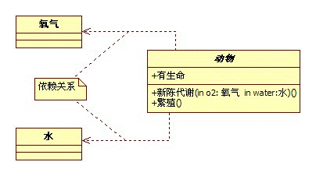
类图
8. “动物”、“氧气”与“水”之间。动物有几大特征，比如有新陈代谢，能繁殖。而动物要有生命，需要氧气，水以及食物等。也就是说动物依赖于氧气和水。它们之间是依赖关系(Dependency),用虚线箭头来表示。
abstract class Animal { public bolism(Oxygenoxygen,Water water) { } }

Slide 35
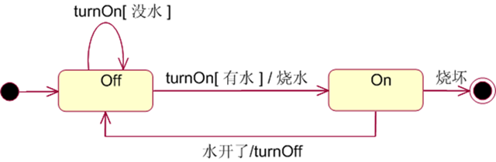
状态图
状态图说明对象在它的生命周期中响应事件所经历的状态序列，以及它们对那些事件的响应。
【概念】描述对象的所有状态以及事件发生而引起的状态之间的转移
【描述方式】
起始点：实心圆
状态之间的转换：使用开箭头的线段
状态：圆角矩形
判断点：空心圆
一个或多个终止点：内部包含实心圆的圆

Slide 36
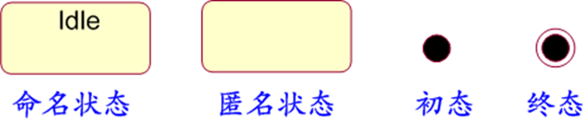
状态图
状态、状态表示法及状态机
状态 是指在对象生命周期中满足某些条件、执行某些活动或等待某些事件的一个条件和状况
一个状态通常包括名称、进入/退出活动、内部转换、子状态和延迟事件 等五个部分组成
状态机 是计算机科学理论的一部分，但UML中的状态机模型主要是基于David Harel所做的扩展，是用来展示状态与状态之间转换的图

Slide 37
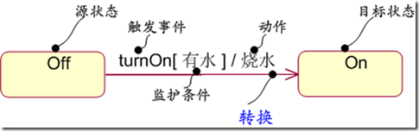
状态图
源状态：即受转换影响的状态
目标状态：当转换完成后对象的状态
触发事件：用来为转换定义一个事件，包括调用、改变、信号、时间四类事件
监护条件：布尔表达式，决定是否激活转换、
动作：转换激活时的操作

Slide 38
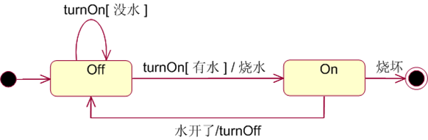
状态图
与状态off相关的转换有两个，其触发事件都是turnOn，只不过其监护条件不同。如果对象收到事件turnOn，那么将判断壶中是否有水；如果[没水]，则仍然处于off状态；如果[有水]则转为on状态，并执行“烧水”动作
•而与状态on相关的转换也有两个，如果“水开了”就执行turnOff，关掉开关；如果烧坏了，就进入了终态了

Slide 39
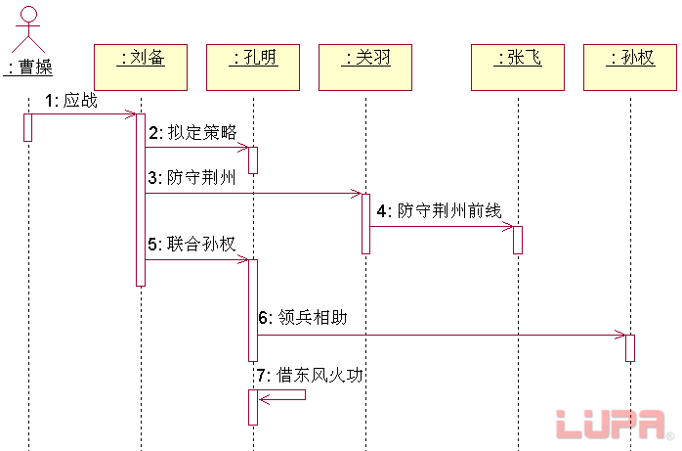
顺序图
描述对象之间的交互顺序，着重体现对象之间消息传递的时间顺序，强调了对象之间消息的发送顺序，同时也显示了对象之间的交互过程。

Slide 40
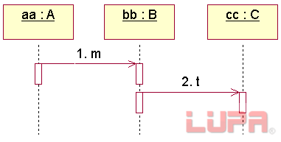
顺序图
对象
对象是类的实例，对象是通过类来创建的，我们可以把类看作是创建对象的模版。
对象的符号
时序图中的每个大峡谷显示单独的列里。

Slide 41

顺序图
对象的左右排列位置
对象的左右顺序并不重要，但是为了画图画的清晰整洁起见，通常应遵循一下两个原则：
（1）把交互频繁的对象尽可能地靠拢。
（2）把初始化整个交互活动的对象（有时是一个参与者）放置在最左边。

Slide 42


顺序图
生命线lifeline
表示对象的生存时间。生命线从对象创建开始到对象销毁时终止。
对象在生命线上的两种状态：休眠状态、激活状态。
消息
消息的概念：
对象之间的交互是通过相互发消息来实现的。一个对象可以请求（要求）另一个对象做某件事件。
消息从源对象指向目标对象。消息一旦发送便将控制从源对象转移到目标对象。

Slide 43
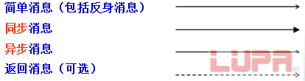
顺序图
消息的类型与符号

Slide 44
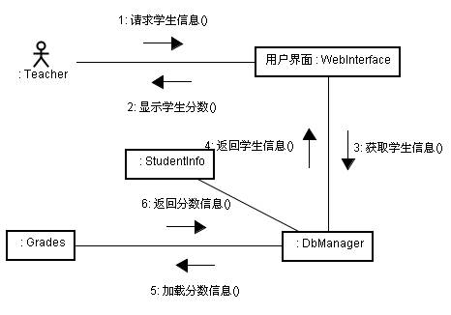
协作图
协作图是一种交互图，强调的是发送和接受消息的对象之间的组织结构。
协作图主要描述协作对象的交互和链接。
显示对象间的连接以及对象之间如何发送消息。
协作图可以表示类操作的实现。

Slide 45
协作图
协作图中表示了角色之间的关系，通过协作图限定协作中的对象或链。协作指的是在一定的语境中一组对象以及实现某些行为的对象间的相互作用。
协作图是表现对象协作关系的图，表示了协作中作为各种类元角色的对象所处的位置。图中主要显示了类元角色和关联角色，类元角色表示参与协作执行的对象的描述，对象可以参与一或多个协作；关联角色表示参与协作执行的关联的描述。类元角色和关联角色描述了对象的配置和当一个协作的实例执行时可能出现的连接。在一个协作中，描述了该协作所有对象组成的网络结构以及相互发送消息的整体行为，表示了潜藏于计算过程中的三个主要结构的统一：数据结构，控制流和数据流。

Slide 46
协作图
协作图的作用
协作图是在一种给定语境中描述协作中各个对象间的组织交互关系的空间组织结构的图形化方式，从定义中可以分析它的作用为：对象间消息的传递来反映具体的使用语境的逻辑表达，一个使用情境的逻辑可能是一个用例的一部分或是一条控制流；它的交互关联显示对象交互的空间组织结构，显示一种对象间的关系，而不注重顺序；表现一个类的操作实现，协作图中可以说明类操作中使用的参数，变量，返回值。当表现一个系统的行为时，消息编号对应了程序中嵌套调用的结构和信号传递过程。
序列图常用来表示方案，协作图用于过程的详细设计。

Slide 47
协作图
协作图的组成
协作图由对象，消息，链等构成。
对象：类的实例。对象的角色表示一个或一组对象在完成目标的过程中所起的部分作用。对象是角色所属类的直接或间接实例，在协作图中，一个类的对象可能充当多个角色。
对象名：类名
消息：消息用来描述系统动态行为，它是从一个对象向另一个或几个对象发送信息，或由一个对象调用另一个对象的操作。由三部分组成：发送者，接收者，活动。
消息用带标签的箭头表示，它附在链上。链连接了发送者和接收者，箭头所指方向为接收者。每个消息包括一个顺序号以及消息的名称，其中顺序号标识了消息的相关顺序。消息的名称可以是一个方法，包含名字，参数表，返回值。
链：表示两个或多个对象间的独立连接，是关联的实例。协作图中，关联角色是与具体语境有关的暂时的类元之间的关系，关系角色的实例也是链。链表示为一个或多个相连的线或弧。

Slide 48
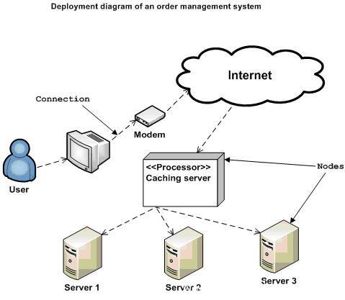
部署图
用来定义了系统中硬件的物理体系结构，用来描述实际的物理设备以及它们之间的连接关系。
使用部署图可以描述如下：
为了模拟一个系统的硬件拓扑。
嵌入式系统建模。
为了模拟一个客户机/服务器系统的硬件的详细信息。
为了模拟硬件的分布式应用程序的细节。
正向和逆向工程。

Slide 49
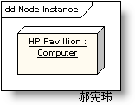
部署图
1、结点（Node）
结点是存在与运行时的代表计算机资源的物理元素，可以是硬件也可以是运行其上的软件系统，比如64主机、Windows server 2008操作系统、防火墙等。结点用三维盒装表示。
结点实例名称格式如下
Node Instance : node
与结点的区别在于名称有下划线和结点类型前面有冒号，冒号前面可以有示例名称也可以没有示例名称，如下图

Slide 50
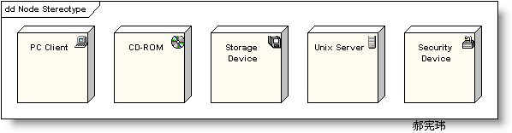
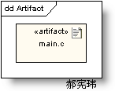
部署图
结点类型有：«cdrom», «cd-rom», «computer», «disk array», «pc», «pc client», «pc server», «secure», «server», «storage», «unix server», «user pc»，并在结点的右上角用不同的图标表示，如下图
4、物件（Artifact）
物件是软件开发过程中的产物，包括过程模型（比如用例图、设计图等等）、源代码、可执行程序、设计文档、测试报告、需求原型、用户手册等等。物件表示如下，带有关键字«artifact»和文档图标

Slide 51
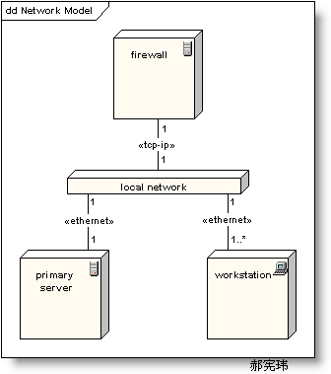
部署图
5、连接（Association）
结点之间的连线表示系统之间进行交互的通信路径，这个通信路径称为连接（Association），如右图所示，连接中有网络协议。

Slide 52
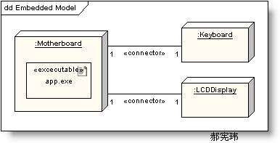
部署图
6、结点容器（Node as Container）
一个结点可以包括其他的结点，比如组件或者物件，则称此结点为结点容器（Node as Container）。如下图所示，结点（Node）包容了物件（Artifact）。

Slide 53
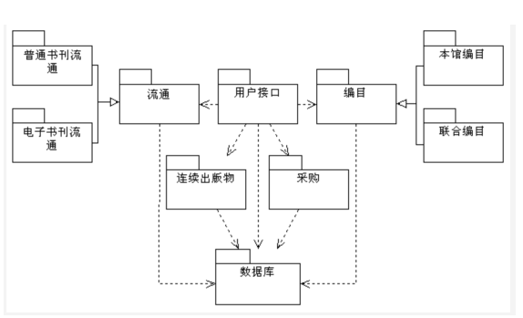
对象图
对象图（object diagrams）
【概念】类图的一个实例，描述系统在具体时间点上所包含的对象以及各个对象的关系

Slide 54
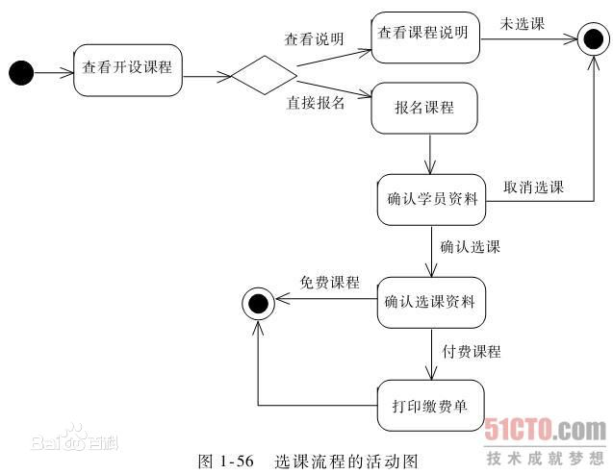
活动图
活动图（Activity diagrams）
【概念】描述满足用例要求所要进行的活动以及活动时间的约束关系
【描述方式】
起始点：实心圆
活动：圆角矩形
终止点：内部包含实心圆的圆
泳道：实际执行活动的对象
【目的】表示两个或多个对象之间在处理某个活动时的过程控制流程

Slide 55
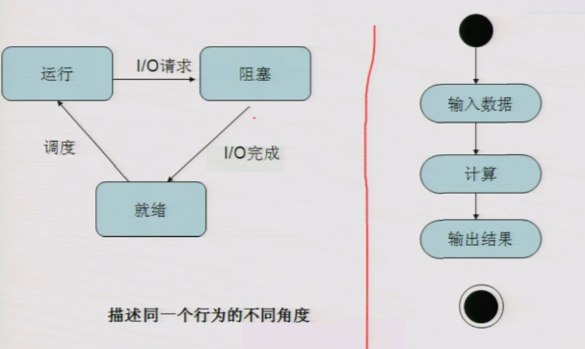
活动图和状态图的区别

Slide 56
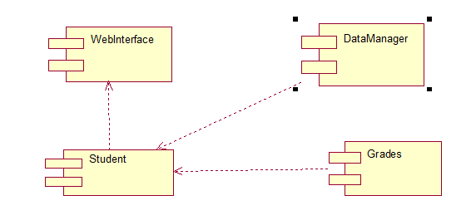
构件图
构件图（Component diagrams）
【概念】描述代码构件的物理结构以及各构件之间的依赖关系
【描述方式】构件
【目的】提供系统的物理视图，根据系统的代码构件显示系统代码的整个物理结构
【构架图】

Slide 57
UML1.x与2.x相比,多增加几种图?哪几种? 改了几种图?哪几种?
增加了4种图
复合结构图（Composite Structure Diagram）
包图（Package Diagram）
交互概观图（Interaction Overview Diagram）
定时图（Timing Diagram）
对2种图重新命名
原来的协作图（Collaboration Diagrams）改名为通讯图（Communication Diagrams）
原来的状态图（Statechart Diagrams）改名为状态机图（State Machine Diagrams）

Slide 58
UML1.x与2.x的区别
UML 1.X模型图：9种
类图：Class Diagram
对象图：Object Diagram
构件图： Component Diagram
部署图： Deployment Diagram
用例图：Use Case Diagram
活动图： Activity Diagram
状态图： Statechart Diagram
顺序图： Sequence Diagram
协作图： Collaboration Diagram

Slide 59
UML 2.X模型图：13种
类图：Class Diagram
对象图：Object Diagram
构件图： Component Diagram
部署图： Deployment Diagram
包图： Package Diagram
复合结构图：Composite Structure Diagram
用例图：Use Case Diagram
状态(机)图： State Machine Diagram
活动图： Activity Diagram
顺序图： Sequence Diagram
定时图：Timing Diagram
通讯图：Communication Diagram
交互概观图：Interaction Overview Diagram

Slide 60
UML2.0增改的图（相对于UML1.X ）
增加了4种图
复合结构图（Composite Structure Diagram）
包图（Package Diagram）
交互概观图（Interaction Overview Diagram）
定时图（Timing Diagram）
注：包图在UML1.X中并不是一种正式的图
对2种图重新命名
原来的协作图（Collaboration Diagrams）改名为通讯图（Communication Diagrams）
原来的状态图（Statechart Diagrams）改名为状态机图（State Machine Diagrams）

Slide 61
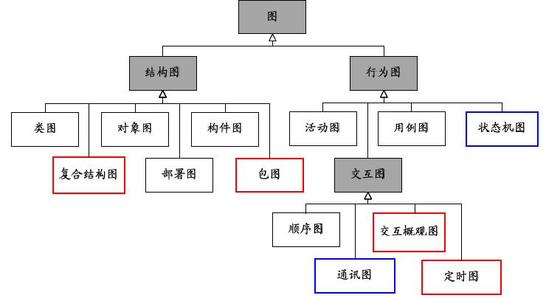
UML2.X：模型图的常用译名

Slide 62
UML1.x与UML2.0比较
UML2.0完全建立在UML1.x基础之上
大多数的UML1.x模型在UML2.0中都可用
但 UML2.0在用例图、顺序图、活动图和构件图都有所改进，特别是改善了结构建模的性能，UML第二版跟第一版之间最大的差异在 是在结构上，可以让你在做设计的过程中分解不同层次的设计。

Slide 63
用例图
用例图源于Jacobson的OOSE方法，用例图是需求分析的产物，描述了系统的参与者与系统进行交互的功能，是参与者所能观察和使用到的系统功能的模型图。它的主要目的就是帮助开发团队以一种可视化的方式理解系统的功能需求，包括基于基本流程的“角色”关系以及系统各个功能之间的关系。它通过用例（Use Case）来捕获系统的需求，再结合参与者（Actor）进行系统功能需求的分析和设计。

Slide 64
用例图
用例图中的主体内容用例、参与者、通信关联并没有变化。不过如果用UML1.x，则只能用用例图所归属的包来表达一组用例的逻辑组织关系，即用用例在模型中所处的物理位置表达逻辑组织关系。在UML2.0中，为每个用例增加了一个称为“Subject”的特征，这项特征的取值可以作为在逻辑层面划分一组用例的一项依据。用例所属的“系统边界”就是“Subject”的一种典型例子。

Slide 65
顺序图
描述对象之间的交互顺序，着重体现对象之间消息传递的时间顺序，强调了对象之间消息的发送顺序，同时也显示了对象之间的交互过程。

Slide 66
顺序图
对于顺序图，UML2.0主要做了三大改进。
1.允许顺序图中明确的表达分支判断逻辑，是一种非常实用的功能。能够将以前要通过两张图才能表达的意思通过一个图就表达出来了。但这并不意味着顺序图擅长表达这种逻辑，所以并不需要在顺序图中展现所有的分支判断逻辑。
2.允许“纵向”与“横向”地对顺序图进行拆分与引用。这就解决了以前一张图由于流程过多造成幅面过大浏览不便的困难。
3.提供了一种新图，称为“交互纵览图”（Interaction Overview Diagram），可以直观地表达一组相关顺序图之间的流转逻辑。以前遇到这种情况通常只能通过活动图间接表达

Slide 67
活动图
活动图也是比较常用的一种图示，是阐明了业务用例实现的工作流程
在UML2.0中，活动图增加了许多新特性。例如泳道可以划分层次，增加丰富的同步表达能力，在活动图中引入对象等。

Slide 68
构件图
构件图（Component diagrams）
【概念】描述代码构件的物理结构以及各构件之间的依赖关系
【描述方式】构件
【目的】提供系统的物理视图，根据系统的代码构件显示系统代码的整个物理结构
【构架图】

Slide 69
构件图
在UML2.0中，构件图有比较明显的改进。
构件本身内容的表述更清晰，包括构件所提供的接口、所要求的接口、盖构件所实现的类（逻辑内容）、以及盖构件所对应的具体“制品”（artifact，即物理内容）。构件之间的依赖关系通过“组装连接器”（assembling connector）更加明确地表达。
其实构件图的改进在一定程度上得益于UML2.0新引入的另一种图以及相关的概念表述，即“组合结构图”（composite structure diagram）

Slide 70
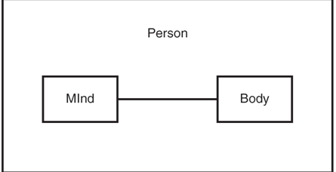
UML新增加的图 组合结构图
组合结构图用于对类的内部结构建模。组合结构图用于对一个类的结构进行建模，尤其是当一个类由多个其他类构建而成的时候。例如人是一个类，由思想（Mind）类和身体（Body）类组成。该图表示了作为类的人的组合结构图。

Slide 71
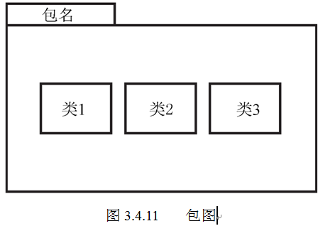
包图
包图提供了组织元素的方式，包图通常用于描述系统的逻辑架构。UML 1.x用包来组织一个图中的所有元素，使用包的思想就是把共同工作的元素放到这样的一个带标签的文件夹图标中。例如如果多个类或者构件组成了一个特殊的子系统，它们应该放入到一个包中，由此组成了UML2.0中的包图，如图3.4.11所示

Slide 72
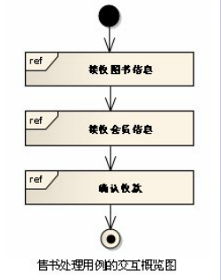
交互图概览图
交互概览图就是新增的交互图之一，它描述交互（特别是关注控制流）。它使用活动图的表示法，活动图展示了一系列的活动组成的步骤。如果把这些活动中的每一个都用顺序图或协作图（或者是二者的结合体）来进一步地描述，将会得到UML2.0中的新图—交互概览图。

Slide 73
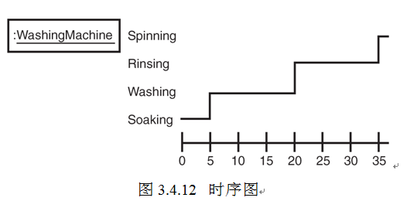
时序图
最后一种新增的、特别适合实时和嵌入式系统建模的交互图称为时序图。时序图关注沿着线性时间轴、生命线内部和生命线之间的条件改变。它描述对象状态随着时间改变的情况，很像示波器，适合分析周期和非周期性任务。以洗衣机为例，这个典型的家用电器经历的状态和持续时间分别为：浸泡5分钟、洗涤15分钟、漂洗15分钟和脱水15分钟。用顺序图描述洗衣机工作过程时不需标明这些状态的持续时间。是用时序图（timing diagram）完成这个任务的，如图3.4.12所示

Slide 74
引用出处
http://blog.csdn.net/xhf55555/article/details/6896316/
http://xhf123456789plain.blog.163.com/blog/static/172880482201192222144421/
http://xhf123456789plain.blog.163.com/blog/static/172880482201192221826110/
http://blog.csdn.net/lovelion/article/details/7843308
http://www.uml.org.cn/oobject/201211231.asp
http://blog.csdn.net/jiuqiyuliang/article/details/8552956
http://www.cnblogs.com/silent2012/archive/2011/09/07/2169518.html

Slide 75
Ppt审阅：元照鑫
PPT制作：元照鑫 祝誉芝
资料收集：喻鑫科 周旭豪 邵轲

